Slide 1


TRƯỜNG TRUNG HỌC CƠ SỞ CỔ BI
TỔ KHOA HỌC XÃ HỘI
NHÓM GDCD 7
CHÀO MỪNG CÁC EM ĐẾN VỚI TIẾT HỌC NGÀY HÔM NAY

Slide 2
Bài 9: TiếT 24
ỨNG PHÓ VỚI BẠO LỰC HỌC ĐƯỜNG

Slide 3




Bài 9:
ỨNG PHÓ VỚI BẠO LỰC HỌC ĐƯỜNG
I.
KHỞI ĐỘNG

Slide 4
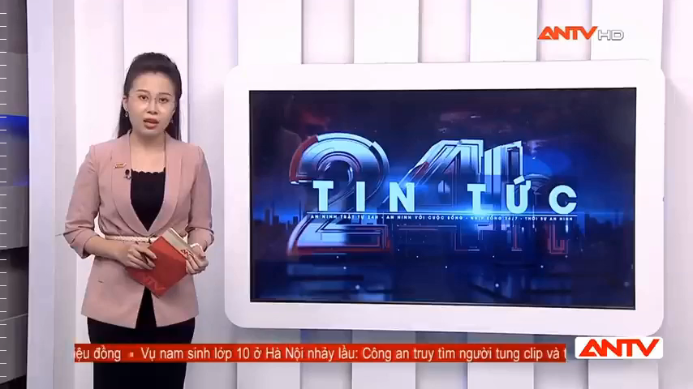
Bài 9: ỨNG PHÓ VỚI BẠO LỰC HỌC ĐƯỜNG
I. KHỞI ĐỘNG
Em có suy nghĩ gì khi xem video trên? Theo em chúng ta cần làm gì trước tình trạng bạo lực học đường đang ngày càng gia tang về số vụ và mức độ vi phạm?

Slide 5
Bài 9:
ỨNG PHÓ VỚI BẠO LỰC HỌC ĐƯỜNG
II.
KHÁM PHÁ

Slide 6


1. Những quy định cơ bản của pháp luật về phòng chống bạo lực học đường

Slide 7
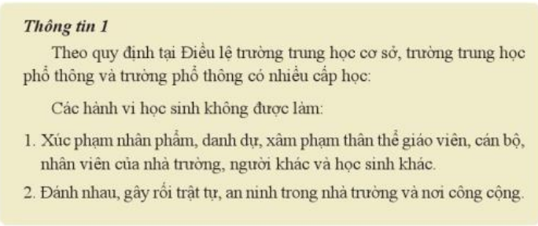
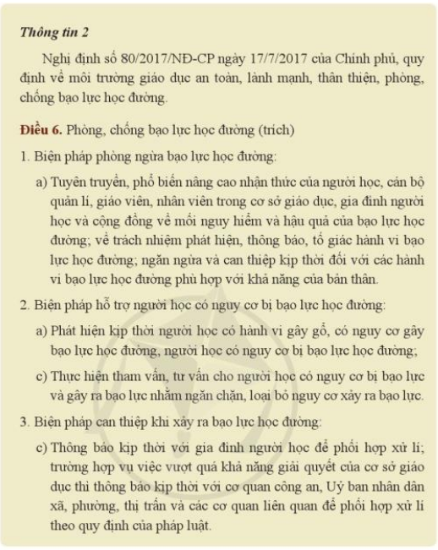
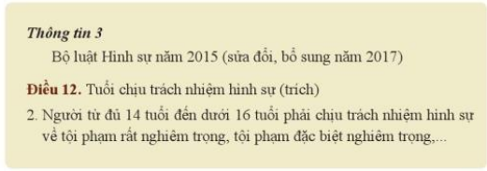
Bài 9: ỨNG PHÓ VỚI BẠO LỰC HỌC ĐƯỜNG
II. KHÁM PHÁ
1. Những quy định cơ bản của pháp luật về phòng chống bạo lực học đường

Slide 8
Bài 9: ỨNG PHÓ VỚI BẠO LỰC HỌC ĐƯỜNG
II. KHÁM PHÁ
1. Những quy định cơ bản của pháp luật về phòng chống bạo lực học đường
Trường hợp 1
S thường xuyên bị một nhóm bạn trong lớp đe dọa và lấy đồ. Bức xúc với hành vi của các bạn liên S đã chia sẻ với cô giáo chủ nhiệm và nhờ cô can thiệp. Sau khi được cô giáo phân tích, nhóm bạn của S đã nhận thấy hành vi của mình là vi phạm pháp luật.
Trường hợp 2
H có mâu thuẫn với M là bạn cùng lớp và H dự định rủ mấy người bạn thân đến doạ đảnh M. Biết chuyện này, bố mẹ H đã khuyên con từ bỏ ý định đó và trao đổi với giáo viên chủ nhiệm để cùng giải quyết mâu thuẫn giữa hai bên
Em hãy chỉ ra các hành vi vi phạm pháp luật phòng, chống bạo lực học đường trong trường hợp trên. Hành vi vi phạm đó sẽ bị xử lí như thế nào?

Slide 9
Bài 9: ỨNG PHÓ VỚI BẠO LỰC HỌC ĐƯỜNG
II. KHÁM PHÁ
1. Những quy định cơ bản của pháp luật về phòng chống bạo lực học đường
Để phòng, chống bạo lực học đường, pháp luật nước ta quy định:
- Không được xúc phạm nhân phẩm, danh dự, xâm phạm thân thể giáo viên, cán bộ, nhân viên của nhà trường và người khác.
- Không được đánh nhau, gây rối trật tự, an ninh trong nhà trường và nơi công cộng.
- Nhà trường, cha mẹ học sinh có trách nhiệm giáo dục học sinh về phòng, chống bạo lực học đường; phát hiện, thông báo, tố giác hành vi bạo lực học đường; ngăn ngừa, can thiệp kịp thời và bảo vệ quyền lợi chính đáng của học sinh trước các hành vi bạo lực học đường.

Slide 10
XIN CHÀO VÀ HẸN GẶP LẠI!!!

